Slide 1
كشش
كشش: درصد تغييرات دو متغير مانند قيمت و تقاضا و يا درآمد و تقاضا
كشش=درصد تغييرات قيمت/درصد تغييرات تقاضا
كشش قيمتي تقاضا
كشش درآمدي تقاضا
كشش قيمتي عرضه
كشش متقاطع
كشش قيمتي تقاضا:
درصد تغييرات تقاضاي محصول تقسيم بر درصد تغييرات قيمت كالا

Slide 2
كشش
كشش قيمتي تقاضا:
درصد تغييرات تقاضاي محصول تقسيم بر درصد تغييرات قيمت كالا
درصد تغييرات قيمت/ درصد تغييرات تقاضا= كشش قيمتي تقاضا
(تقاضا/ قيمت)* (تغييرات قيمت/ تغييرات تقاضا)= كشش قيمتي تقاضا
روشهاي محاسبه:
با استفاده از جدول
با استفاده از روش هندسي
با استفاده از معادله تقاضا

Slide 3

كشش
كشش قيمتي تقاضا با استفاده از جدول
2 | 3 | 4 | 5 | قيمت
25 | 20 | 15 | 10 | تقاضا
(تقاضا/ قيمت)* (تغييرات قيمت/ تغييرات تقاضا)= كشش قيمتي تقاضا
يعني اگر 1 واحد قيمت كاهش يابد 2.5 درصد تقاضا افزايش مي يابد
(با توجه به اينكه تقاضا و قيمت معكوس از و اين عدد منفي مي شود بنا بر اين يك منفي براي نمايش آن اضافه كنيد).

Slide 4

كشش
كشش قيمتي تقاضا با استفاده از جدول
2 | 3 | 4 | 5 | قيمت
25 | 20 | 15 | 10 | تقاضا
(تقاضا/ قيمت)* (تغييرات قيمت/ تغييرات تقاضا)= كشش قيمتي تقاضا
كشش فاصله اي: كشش فاصله اي ميان دو نقطه الف و ب در صورتي كه در نقطه الف
قيمت 100 و مقدار تقاضا 100000 و در نقطه ب قيمت 90 و تقاضا 110000 باشد، بنابر اين:
1.38=(2100000-/1900000)={(100000+110000)/(90+100)}*(10-/10000)

Slide 5
كشش
P
كشش قيمتي تقاضا با استفاده از هندسه
N
P1
A
O
Q
Q1
M
Q1M
OP1
AM
E=
=
=
=
OQ1
P1N
NA

Slide 6
تئوری بنگاه عرضه محصولات گردشگری
تحلیل رفتار هر بنگاه اقتصادی در 2 افق کلی، کوتاه مدت و بلند مدت و به صورت تحلیل ایستا (فارغ از مقوله زمان) یا تحلیل پویا (لحاظ نمودن زمان) صورت می گیرد.
افق زمانی کوتاه مدت یا بلند مدت بودن تولید، به میزان انعطاف و امکان تغییر در عوامل تولید بنگاه بستگی دارد.

Slide 7
تئوری بنگاه عرضه محصولات گردشگری
هر بنگاه اقتصادی دارای تابع تولیدی است که بیانگر رابطه بین میزان تولید به عنوان متغیر وابسته با عوامل تولید به عنوان متغیر مستقل است.
در ترکیب یا ترکیباتی از این عوامل حداکثر میزان تولید حاصل می شود.
قطعاً ترکیبات مختلف از عوامل تولید، هزینه های مختلفی را در بر خواهد داشت که قطعاً بنگاه به دنبال ترکیبی است که کمترین هزینه را ایجاد نماید (البته با این شرط که عوامل قابل جایگزین باشند).
برنامه ریزی خطی در این خصوص کاربرد دارد.

Slide 8
هزینه ها و تصمیمات بنگاه گردشگری
هزینه ها به طور کلی یا ثابت هستند و یا متغیر
هزینه کل نیز مجموع این دو هزینه است.
TC= FC+VC (Q) = TFC+TVC
VC
FC
TC
O
Q
O
Q
O
Q

Slide 9
Q: تعداد
FC: هزينه ثابت
VC: هزينه متغير
TFC: هزينه ثابت كل: مجموع كل اقلام هزينه ثابت
TVC: هزينه متغير كل: مجموع كل اقلام هزينه متغير
TC: هزينه كل: مجموع كل اقلام هزينه ثابت و متغير= TC=TFC+TVC

Slide 10
TC: هزينه كل: مجموع كل اقلام هزينه ثابت و متغير= TC=TFC+TVC
AFC: هزينه متوسط ثابت: تقسيم كل هزينه ثابت بر تعداد= AFC= TFC/Q
AVC: هزينه متوسط متغير: تقسيم كل هزينه متغير بر تعداد AVC= TVC/Q
ATC: هزينه متوسط كل: تقسيم كل هزينه ها(هزينه كل) بر تعداد
ATC= TC/Q=AFC+AVC
MC: هزينه نهايي: تغيير در هزينه كل(يا متغير كل)، تقسيم بر مقدار توليد
تغييراتQ/تغييراتTVC MC=
تغييراتQ/تغييراتTC MC=

Slide 11
MC | ATC | AVC | AFC | TC | TVC | TFC | Q
- | - | - | - | 60 | 0 | 60 | 0
4 | 64 | 4 | 60 | 64 | 4 | 60 | 1
3 | 33.5 | 3.5 | 30 | 67 | 7 | 60 | 2
4 | 23.7 | 3.7 | 20 | 71 | 11 | 60 | 3
5 | 19 | 4 | 15 | 76 | 16 | 60 | 4
6 | 16.6 | 4.4 | 12 | 82 | 22 | 60 | 5
7 | 14.8 | 4.8 | 10 | 89 | 29 | 60 | 6
8 | 14.4 | 5.4 | 8.6 | 98 | 38 | 60 | 7
9 | 13.4 | 5.9 | 7.5 | 107 | 47 | 60 | 8
10 | 13 | 6.3 | 6.7 | 117 | 57 | 60 | 9
؟ | 9.5 | 6.5 | 3 | 170 | 130 | 60 | 20

Slide 12
روابط ميان هزينه ها
برای تکلیف جلسه بعد مشخص کنید که روابط میان این هزینه ها چگونه است؟
یک تولید کننده تا چه نقطه ای تمایل به تولید دارد و پس از آن سیاست های آن ها در خصوص قیمت و مقدار تولید چه می باشد؟

Slide 13
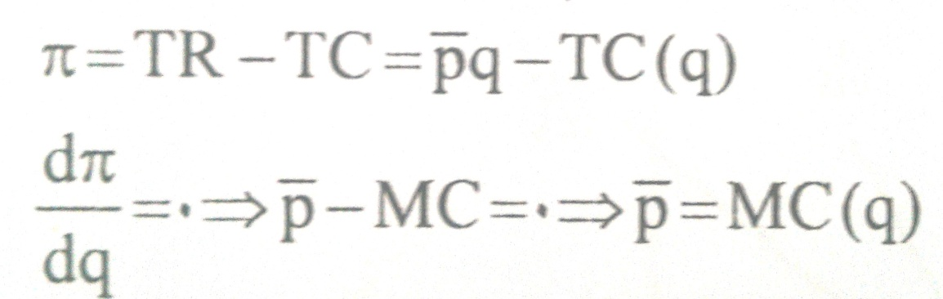
حداکثر کردن سود بنگاه
زمانی که قیمت و هزینه نهایی با یکدیگر برابر می شوند، سود بنگاه در این حالت
حداکثر است و در صورتی که قیمت بیشتر از هزینه نهایی باشد، تولید افزایش می یابد
تا به مقدار قیمت برسد و بالعکس.
علت این است که بنگاه به حداکثر ظرفیت تولید خود نرسیده است.

Slide 14

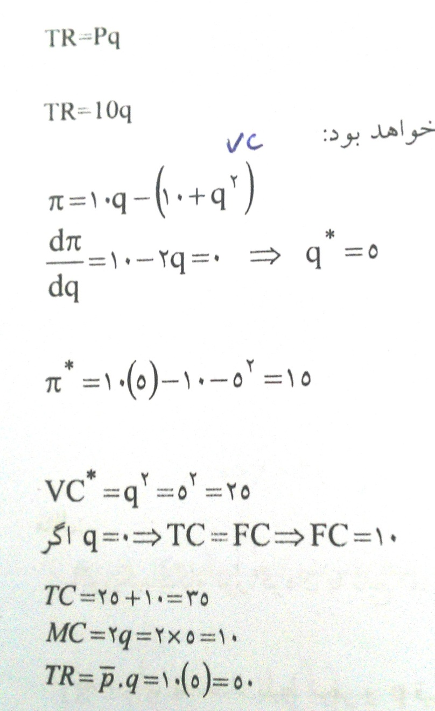
حداکثر کردن سود بنگاه در بازار رقابتی
شرط لازم برابری قیمت و هزینه نهایی است
مثال:
اگر تابع هزینه بنگاهی TC=10+q2 باشد و محصول
نیز با قیمت 10 به فروش رسد:
الف: میزان تولید در حداکثر سودآوری چقدر است؟
حداکثر سود چقدر است؟
ب: در هنگام حداکثر بودن سود بنگاه، هزینه متغیر،
هزینه کل، هزینه ثابت، هزینه
نهایی و مقدار درآمد کل چقدر است؟
ج: بنگاه مذکور چه نوع بنگاهی است؟

Slide 15
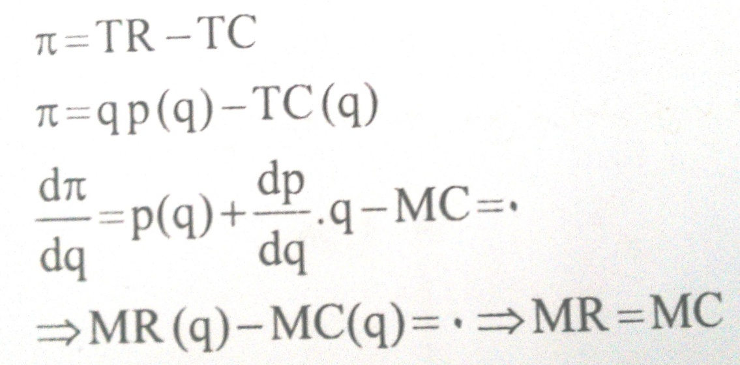
حداکثر کردن سود بنگاه در بازار انحصاری
شرط لازم برابری درآمد نهایی و هزینه نهایی است
مثال:

Slide 16
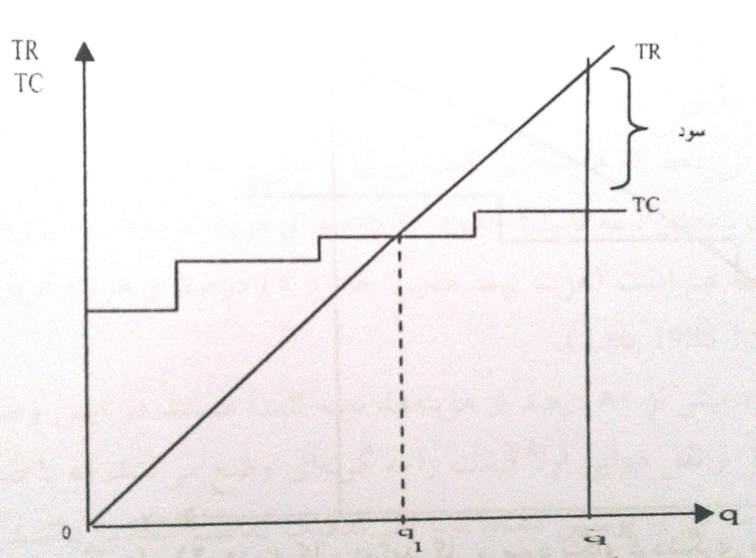
حداکثر کردن سود بنگاه در بازار رقابتی

